Slide 1
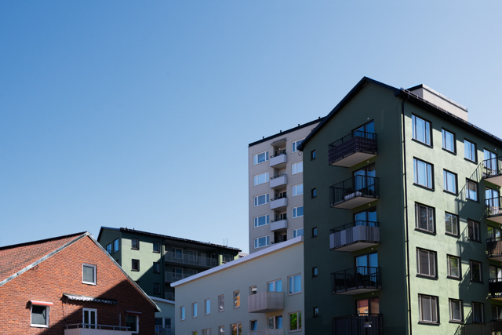
Samtal om ränteskillnadsersättning
Bostad 2.0 – Frukostseminarium – 3 februari 2023
Rickard Engström, Tekn Dr, KTH
Albin Kainelainen, generaldirektör, Konjunkturinstitutet
Johanna Nilsson, Deputy Director, Regeringskansliet
Moderator: Mats Wilhelmsson, professor, KTH

Slide 2
Kort historik
2011 Här påbörjas arbetet med intervjuer och jämförelser mellan olika länder. Avsaknad av intresse från både banker och tillsynsmyndighet.
2011 Första artikeln i media och begreppet ”ränteskillnadsersättning” skapas. Nu skapas ett intresse. Journalister hör av sig. Inbjudan till finansdepartementet för ett föredrag.
2012 Juristen Bertil Bengtsson uppdrag att utreda. Föreslår pålägg 1,5% samt bostadsobligationen ska användas. Förslaget på 1,5% får ej gehör.
2012-2019 Medverkar under tiden i ett antal artiklar och ”poddar”. Fokus på symmetri.
2021 skickar Finansinspektionen in ett förslag om att utreda denna beräkningsmodell. Uppdraget tillkommer
2022-08-29 (Fi2022/02502) redovisas i september 2023.

Slide 3
Beräkning av Ränteskillnadsersättning
Bolåneräntan 4%
Bolånebelopp 5.000.000 kr
Bolån 5 år
Förtida lösen efter år 2 år, bostadsobligationen då 1%
Jämförelseräntan vid förtida lösen (Bostadsobligation plus 1%)
Bolåneränta minus jämförelseränta är 2%. Ränteskillnadsersättning 300.000 kr

Slide 4
Slutsatser
Obalans mellan konsumentskydd och bankernas lobbyverksamhet. (90.000 i sektorn med samma kvot som fastighetsmäklarna så skulle FI ha 300 anställda som bara arbetar med konsumentskydd).
Banken har använt statsobligation i stället för bostadsobligation. Stora ekonomiska konsekvenser för konsumenten. Bo-spread historisk.
Banken lämnar inte ut någon specifikation på beräkningen av RSE? Varför?
Är det rimligt att en konsument med högre bolåneränta än genomsnittet (räntemarginal+x%) kompenserar banken för risk för kvarvarande löptid trots att lånet blir löst och risken upphör?
Är beräkningsmodellen rimlig? Banken kompenseras för en räntemarginal under kvarvarande löptid som uteblir. Är 1% en rimlig nivå?
Nuvärdesberäkning?

Slide 5
Banken kräver kompensation för en skada som uppstår då banken lånat upp beloppet till en högre ränta på bostadsobligation. Stora värden byggs upp i befintliga bundna bolån som inte kan kapitaliseras. Bankerna godkänner numera i regel inte heller gäldenärsbyten, ett befintligt bolån har inget värde om konsumenten inte kan beräkna sannolikheten eller har förmågan att kapitalisera värdet i köpeskillingen för bostaden. Dessa uppbyggda värden tillfaller nu bankerna som får in återbetalningen av bolånet och lånar ut till högre räntenivå.
Bengtsson hänvisade till Pacta sund servanda men är avtalen skäliga när de inte är symmetriska? Från Konsumentverkets hemsida: Avtalen måste vara skäliga och inte ska gynna företagen på konsumentens bekostnad. ”Villkoren är oskäliga om det strider mot lagstiftning som inte är tvingande men leder till en så stor nackdel för konsumenten att det inte blir en rimlig balans mellan dina och konsumentens rättigheter.” Samt att konsumenten måste kunna förutse konsekvenserna villkoret får. Se Lag (1994:15129 om avtalsvillkor i konsumentförhållanden.
En effekt är att konsumenter vars riskprofil passar bundna räntor väljer rörliga räntor.

Slide 6
Mitt förslag
En specifikation ska självklart alltid lämnas ut med de variabler som använts. En transparens vad gäller bostadsobligationen/ränteswappen då bolånet ingicks.
Vill återgå till kostnaden för banken när bolånet ingicks då diskussionen rör ersättning för en ”skada”. Fokus på att utlåning och bostadsobligationen/ränteswappen gör positionen riskfri.
Jag vill separera bostadsobligationen från räntemarginalen vid redovisning. Konsumenten ska alltid kunna lösa sin bostadsobligation vid försäljning av sin bostad (likt danska modellen).
Kan ha vissa begränsningar till försäljning av bostad eller vid dödsbo (likt tyska modellen). I en sjunkande räntemarknad blir konsumenten tvungen att betala ett högre pris för bostadsobligationen och vice versa.
Förtida lösen bolån ska alltid vara symmetrisk (likt norska modellen). Dock blir det inte ett nollsummespel eftersom det är rimligt med en kompensation minskar sannolikheten för ett opportunistiskt beteende.

Slide 7
Utmaningar
Är att hitta en modell som är tydlig, transparent och lätt att beräkna.
Bör diskutera utbud och efterfrågan på bolån i relation till kapitaltäckningskrav och regler. För att se på alternativkostnaden vid förtida lösen.
Banken kommer hävda att kostnaderna kommer läggas på kunderna. Fungerar i ett oligopol men opinionen och trycket från lagstiftarna kommer minska denna obalans. Avsaknad av transparens gynnar sannolikt bankerna.
Standardisering för gäldenärsbyte och borgenärsbyten. Autonomi efterfrågas i detta hänseende med tydlighet från branschorganisationerna för att en köpare ska kunna kapitalisera värdet av ett gäldenärsbyte.

Slide 8
Fundering
Nu väntar många på återbetalning för onormalt höga kostnader sin elförbrukning.
När kommer återbetalningen från bankerna då dessa (med uppsåt) erhållit miljardbelopp årligen för felaktiga beräkningar av ränteskillnadsersättning?

Slide 9
Tabell för ditt resultat
 | Datum | Statsobligationer |  |  |  | Bostadsobligationer
 |  | SE GVB 2Y | SE GVB 5Y | SE GVB 7Y | SE GVB 10Y | BoObl 2Y | BoObl 5Y
 | 2023-01-03 | 2,74 | 2,407 | 2,351 | 2,359 | 3,50 | 3,589
 | 2023-01-04 | 2,665 | 2,328 | 2,255 | 2,285 | 3,417 | 3,484
 | 2023-01-05 | 2,666 | 2,317 | 2,29 | 2,232 | 3,416 | 3,48
 | 2023-01-09 | 2,631 | 2,272 | 2,206 | 2,203 | 3,368 | 3,433
 | 2023-01-10 | 2,602 | 2,22 | 2,149 | 2,151 | 3,335 | 3,41

Slide 10

Frukostseminarier – Program våren 2023
20 januari Effektiv ålder på fastigheter
3 februari Samtal om ränteskillnadsersättning
17 februari Stadsutveckling i kölvattnet av pandemin
17 mars Upplåtelseformer på bostadsmarknaden
31 mars Processer för medborgarinflytande
14 april Hållbar förvaltning av bostäder
28 april Strategier för energieffektivisering av byggnader och att mäta potential för förbättring av en byggnad
12 maj Allmännyttan under lupp
26 maj Hundar i staden: var bor de och vilken betydelse har närhet
till grönområden?

Slide 11

Initiativtagare till Bostad 2.0
Stockholms Stadshus
SKB
JM
OBOS
Stockholms studentbostäder
LE Lundbergföretagen
Svensk Mäklarstatistik
SABO
Helsingborgshem
Wallenstam
Einar Mattsson
NCC
Veidekke
BI
Willhem
Rikshem
HSB
Hyresgästföreningen
Skanska
Fastighetsägarna

